Slide 1
postGIS空间数据库实践
交通大数据分析
2021秋季
马晓磊
Notes:
Today I will just do an overview of this course.

Slide 2
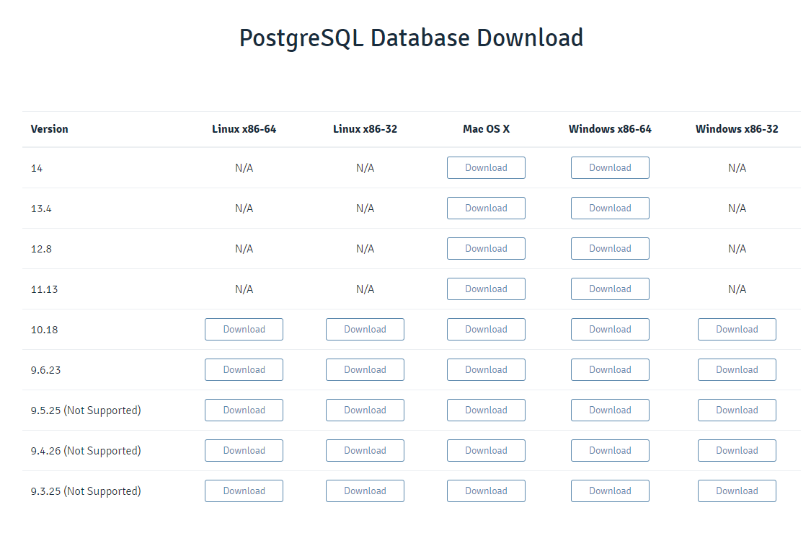
空间数据库安装
PostgreSQL
下载：https://www.enterprisedb.com/downloads/postgres-postgresql-downloads
选择PostgreSQL 10 Window 64位版本

Slide 3
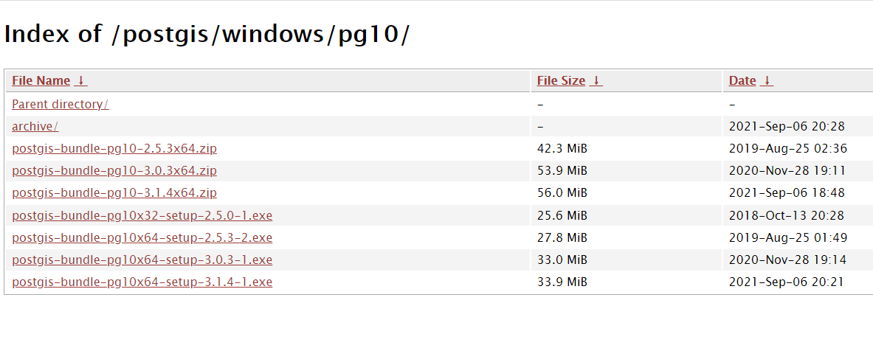
空间数据库安装
PostgreGIS
下载：http://download.osgeo.org/postgis/windows/pg10/
选择最新版本
64位exe安装包

Slide 4
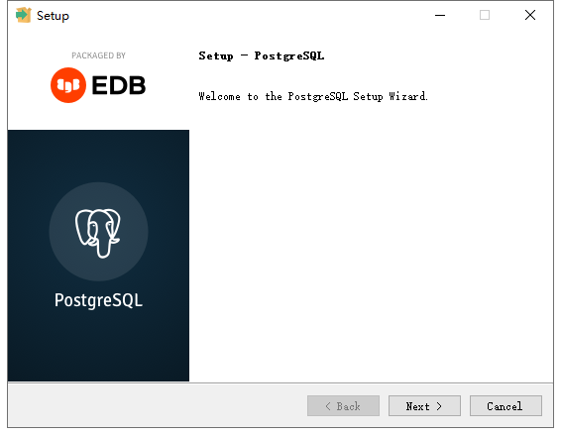
空间数据库安装
PostgreSQL
安装：
点next

Slide 5
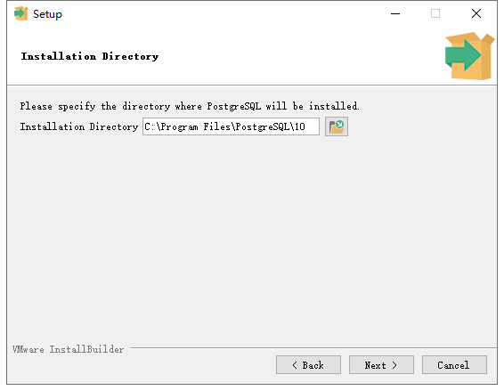
空间数据库安装
PostgreSQL
安装：
选择安装路径

Slide 6
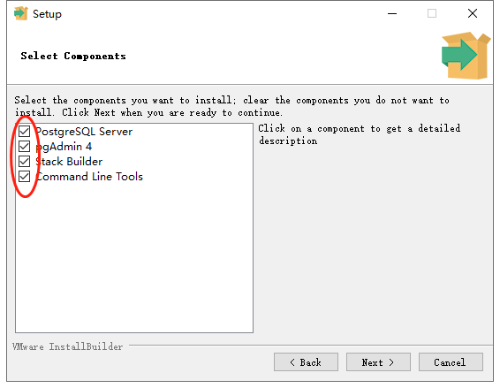
空间数据库安装
PostgreSQL
安装：
勾选所有组件

Slide 7
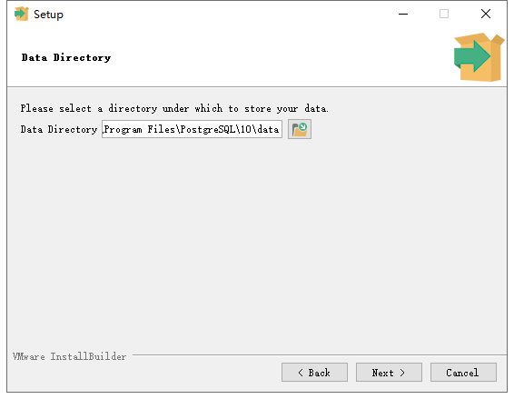
空间数据库安装
PostgreSQL
安装：
设置数据存储路径

Slide 8
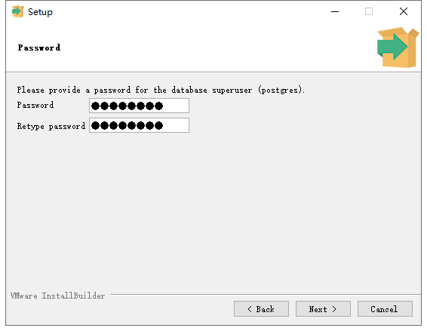
空间数据库安装
PostgreSQL
安装：
设置超级管理员密码
务必牢记
务必牢记
务必牢记

Slide 9
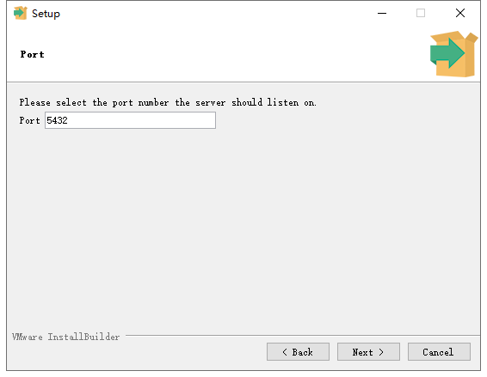
空间数据库安装
PostgreSQL
安装：
设置端口号
推荐默认（5432）
除非5432端口被占用，不建议设置其他端口

Slide 10
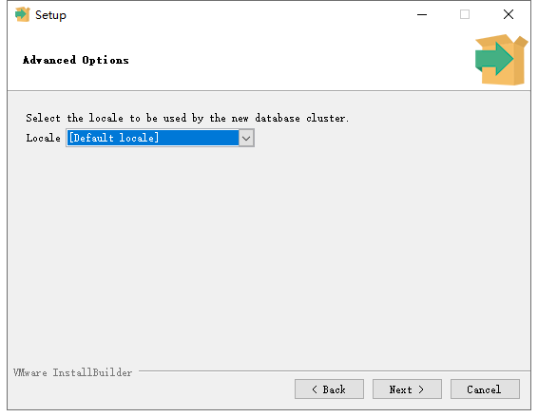
空间数据库安装
PostgreSQL
安装：
设置区域
推荐默认

Slide 11
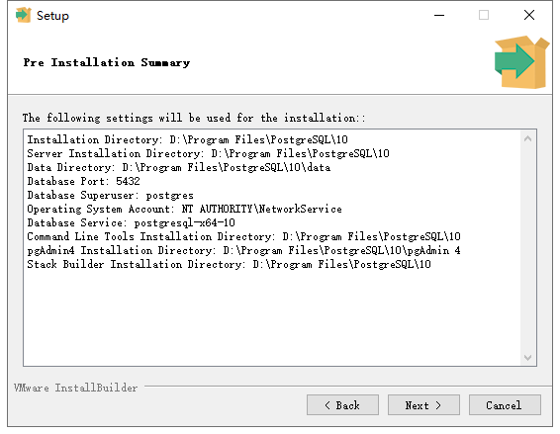
空间数据库安装
PostgreSQL
安装：
设置端口号
点两次next开始安装

Slide 12
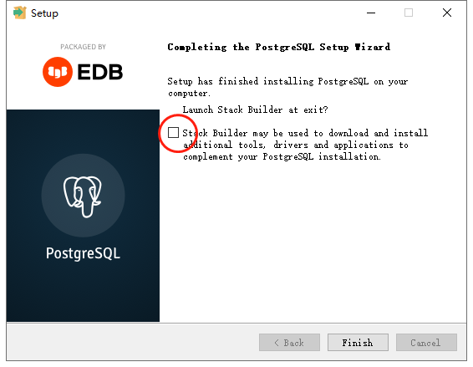
空间数据库安装
PostgreSQL
安装：
安装结束
取消勾选
点finish

Slide 13
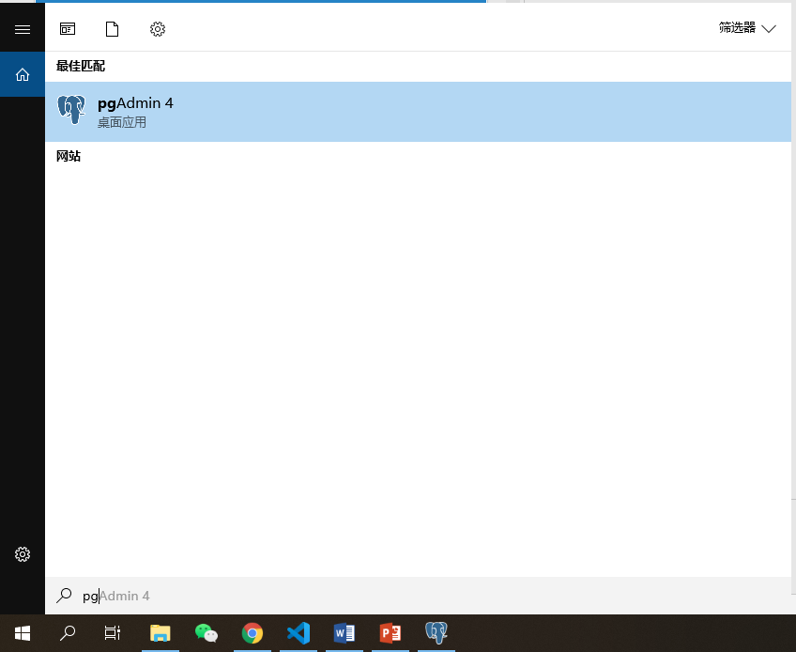
空间数据库安装
PostgreSQL
验证安装：
点击windows搜索
搜索pgAdmin 4
运行
如果搜不到也可以在安装路径下pgAdmin4/bin/里面找到exe文件运行

Slide 14
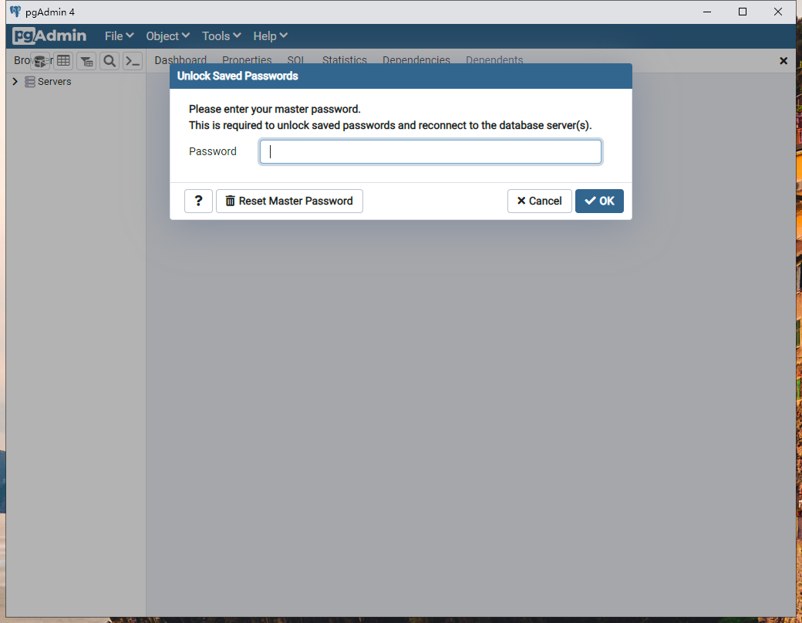
空间数据库安装
PostgreSQL
验证安装：
输入超级管理员密码
点击OK

Slide 15
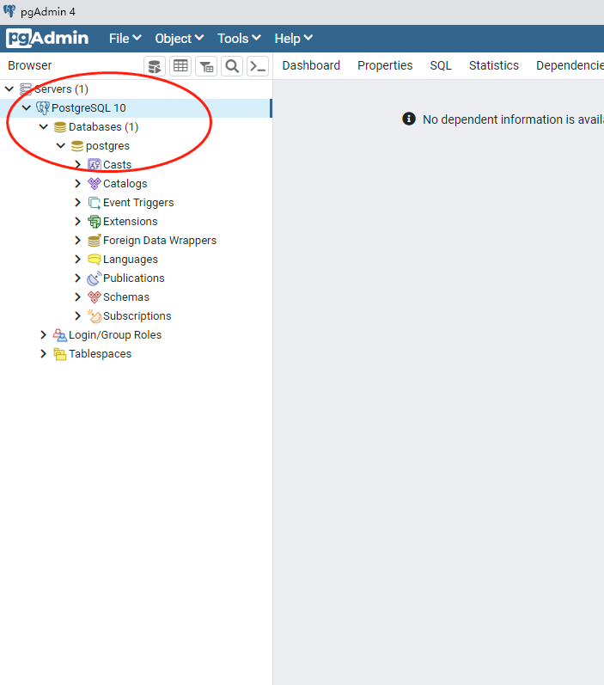
空间数据库安装
PostgreSQL
验证安装：
点开左侧的数据库，没有报错顺利连接
说明我们的postgreSQL安装顺利完成

Slide 16
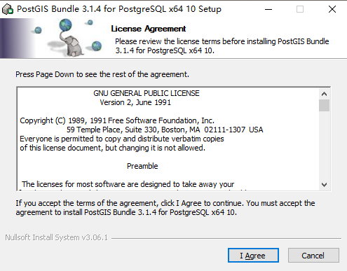
空间数据库安装
PostGIS安装
点I Agree

Slide 17
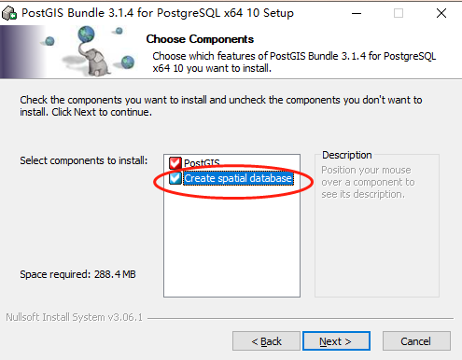
空间数据库安装
PostGIS安装
勾选这一项会创建一个示例的空间数据库（推荐勾选）

Slide 18
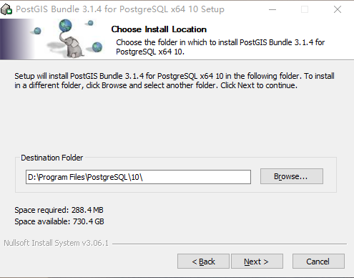
空间数据库安装
PostGIS安装
设置为postgreSQL的安装路径

Slide 19
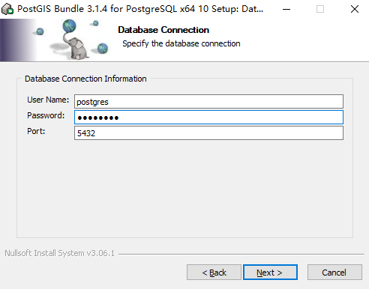
空间数据库安装
PostGIS安装
输入超级管理员密码
设置端口号

Slide 20
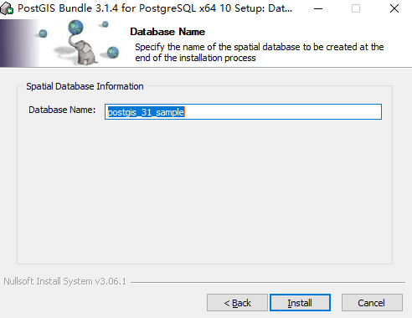
空间数据库安装
PostGIS安装
实例数据库的名字

Slide 21
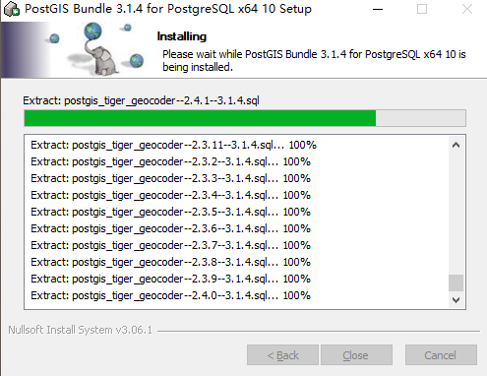
空间数据库安装
PostGIS安装
开始安装

Slide 22
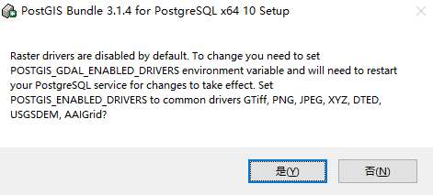
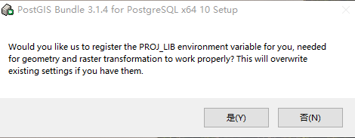
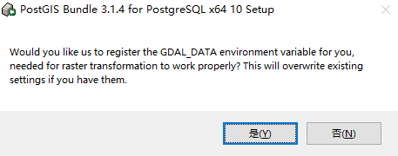
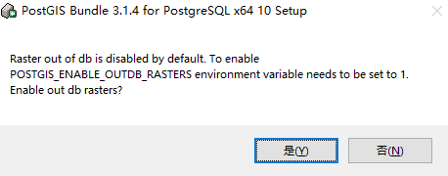
空间数据库安装
PostGIS安装
安装过程中会有若干个弹窗，全部点是

Slide 23
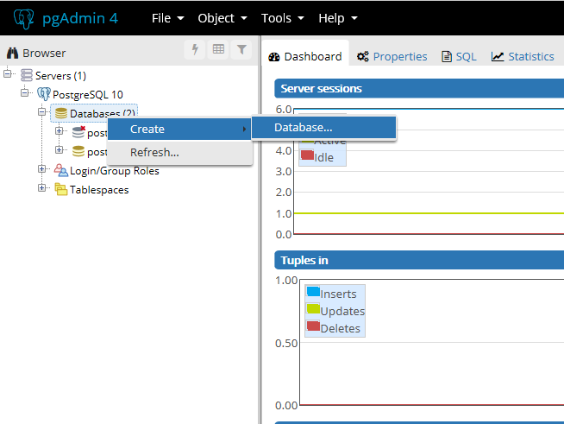
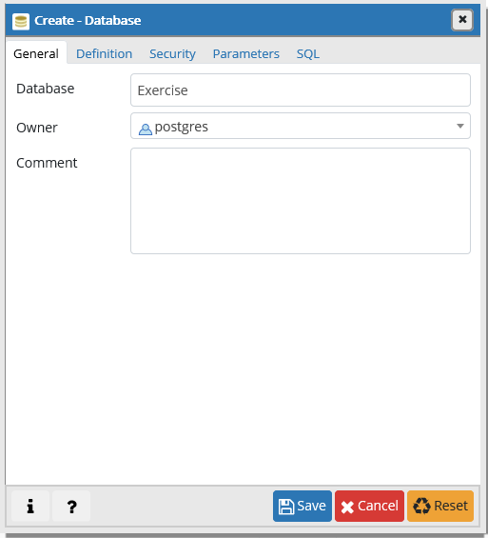
空间数据库建立
通过pgAdmin4创建数据库

Slide 24
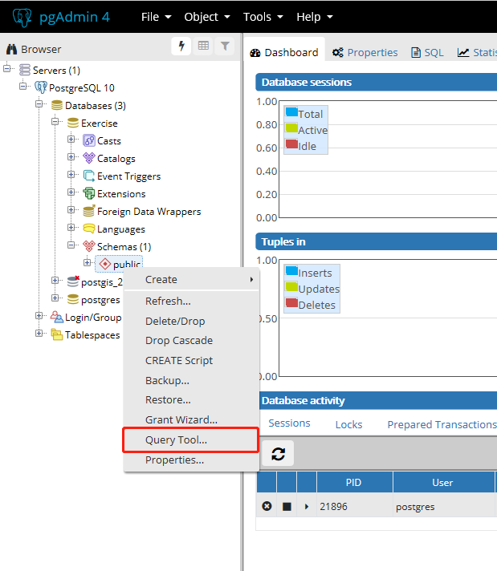
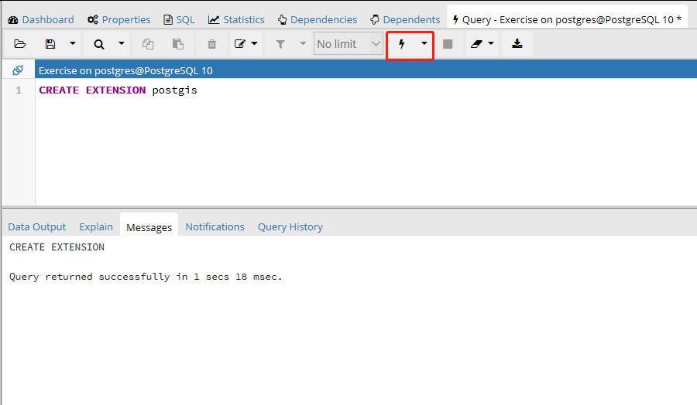
空间数据库建立
添加postGIS扩展
CREATE EXTENSION postgis

Slide 25
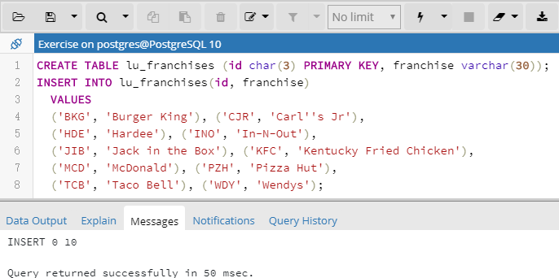
空间数据库建立
通过SQL语句导入数据

Slide 26
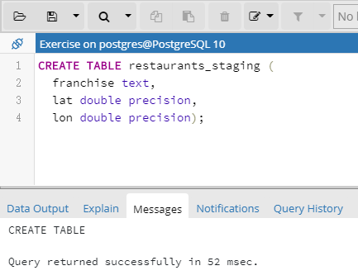
空间数据库建立
导入文本数据
按照文本数据对应的列数、字段特征创建表格

Slide 27
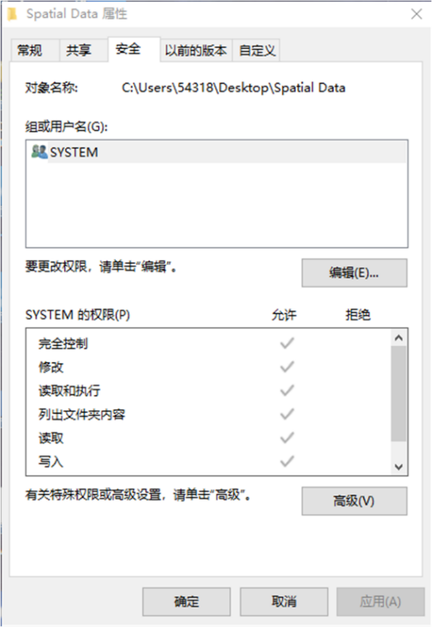
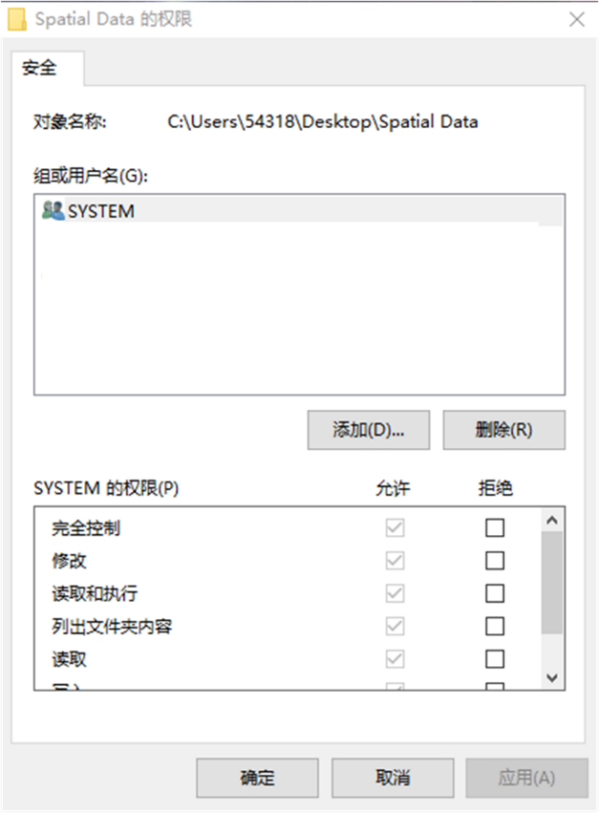
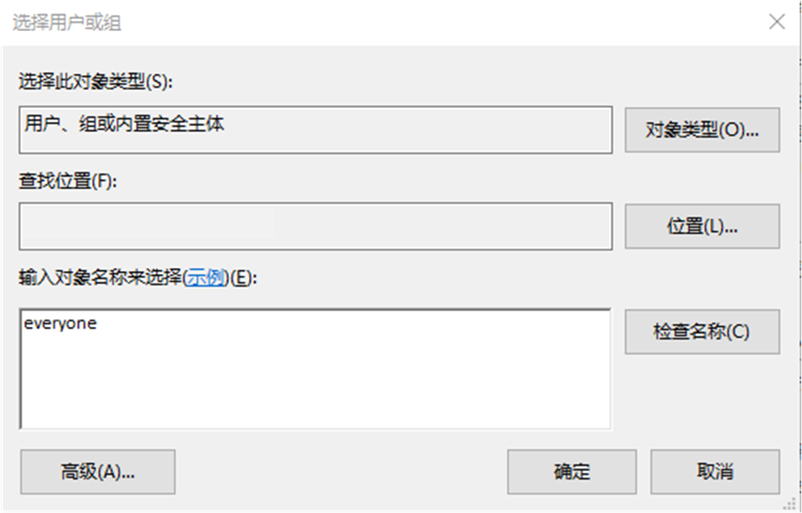
空间数据库建立
导入文本数据
开放csv文件所属文件夹的权限给everyone，且保证目录不含有中文字符

Slide 28
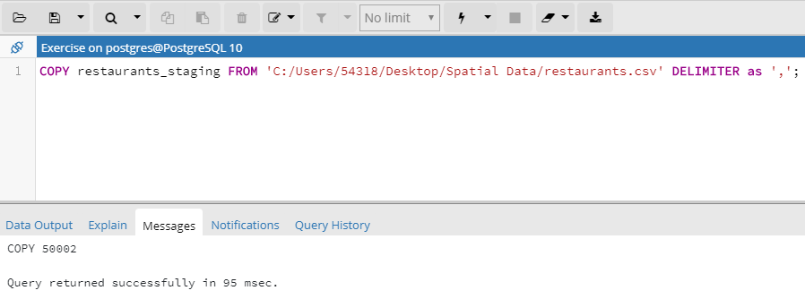
空间数据库建立
导入文本数据
使用COPY命令将文本数据导入数据库

Slide 29
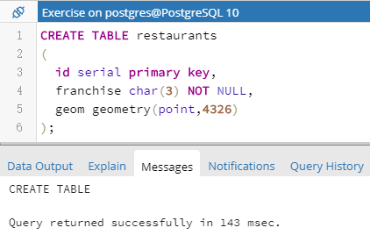
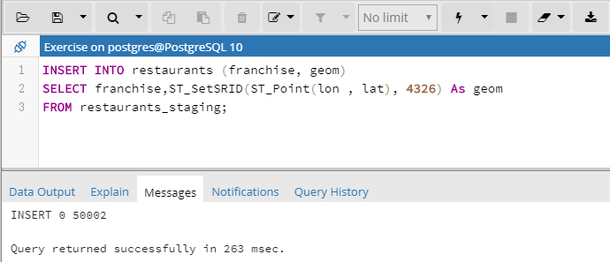
空间数据库建立
导入文本数据
新建包含地理信息列的表
使用ST_Point创建空间数据并设置SRID符号

Slide 30
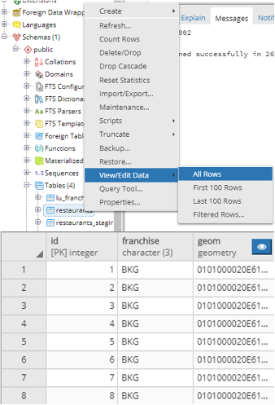
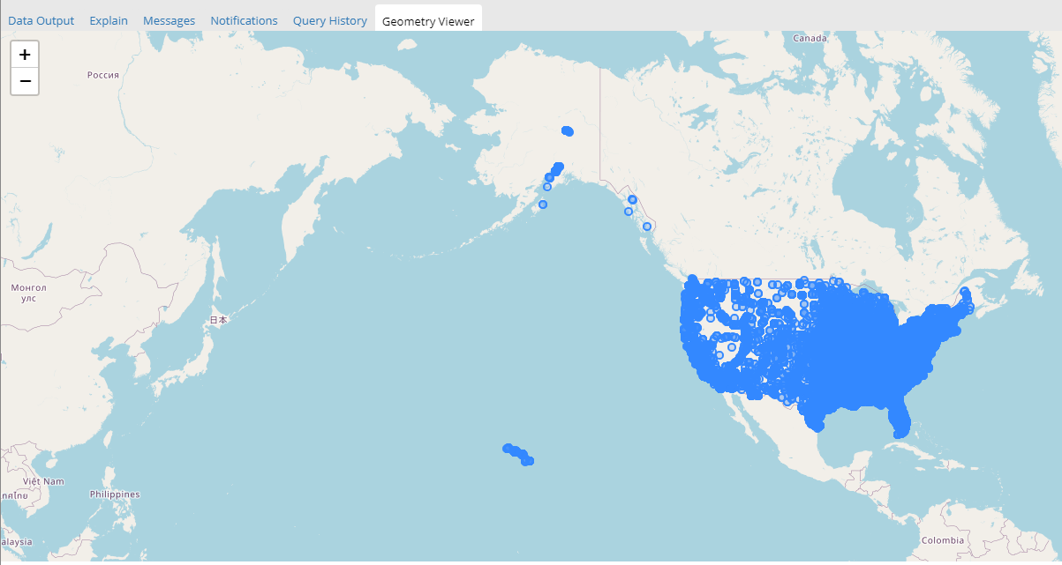
空间数据库建立
导入文本数据
在PostgreSQL数据库中可视化展示地理空间数据分布

Slide 31
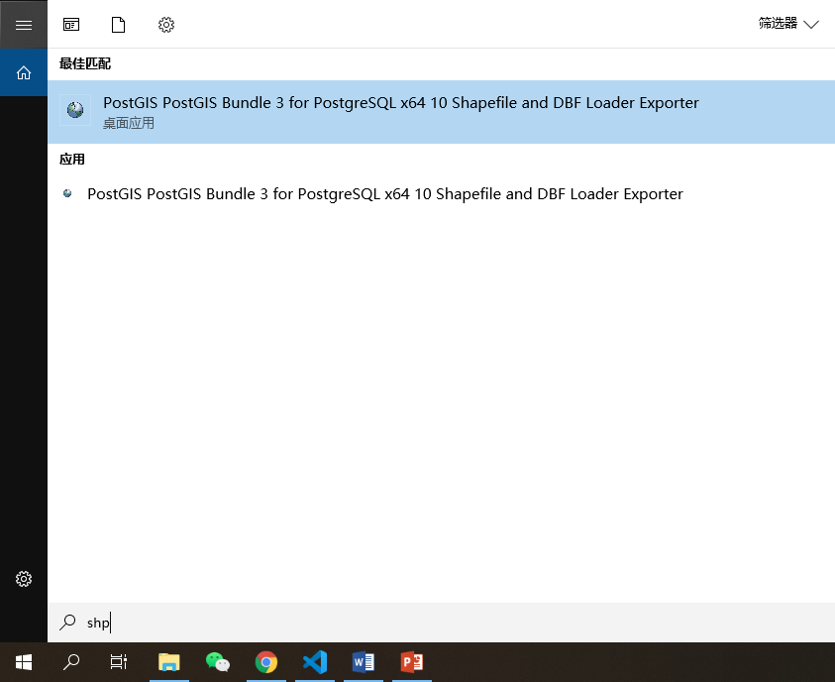
空间数据库建立
导入SHP数据
搜索shp，找到图中的应用，打开

Slide 32
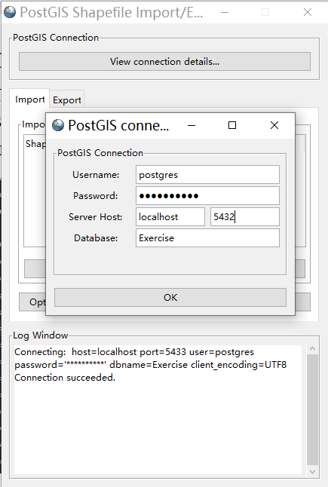
空间数据库建立
点击View connection details…输入信息并连接

Slide 33
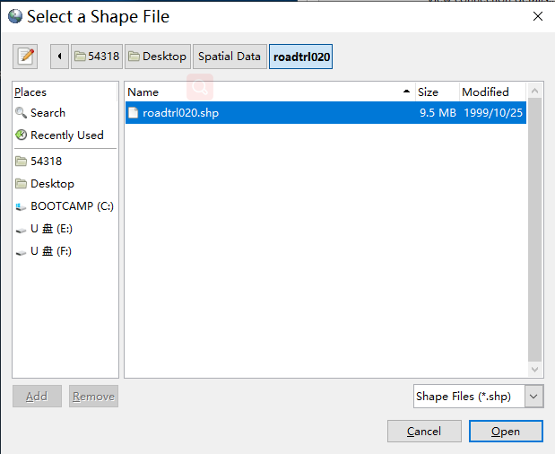
空间数据库建立
点击Add File 添加SHP文件

Slide 34
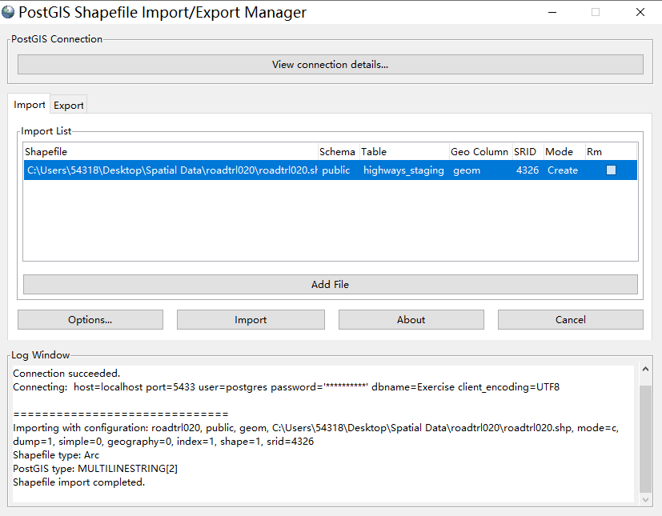
空间数据库建立
设置SRID 为 4326
点击Import 导入完成

Slide 35
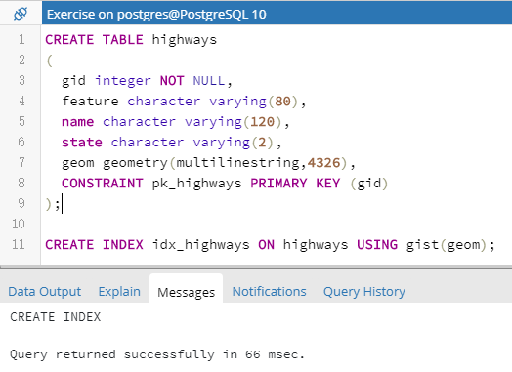
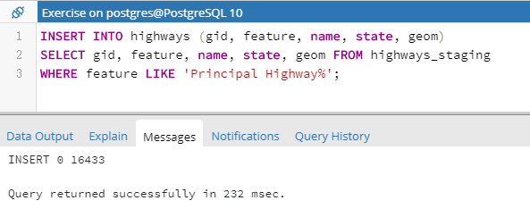
空间数据库建立
新建表格
筛选高速公路数据并保留关键列字段

Slide 36
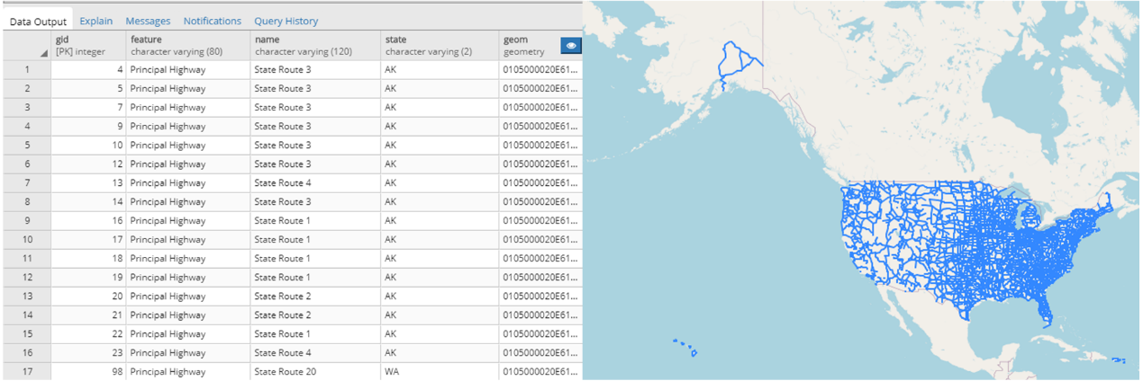
空间数据库建立
在PostgreSQL数据库中可视化展示地理空间数据分布

